Slide 1


Slide 2
المحاضرة الثالثة بعنوان
تابع مؤسسات التنشئة الاجتماعية
والاتجاهات الوالدية
إعداد
د. منى محروس

Slide 3
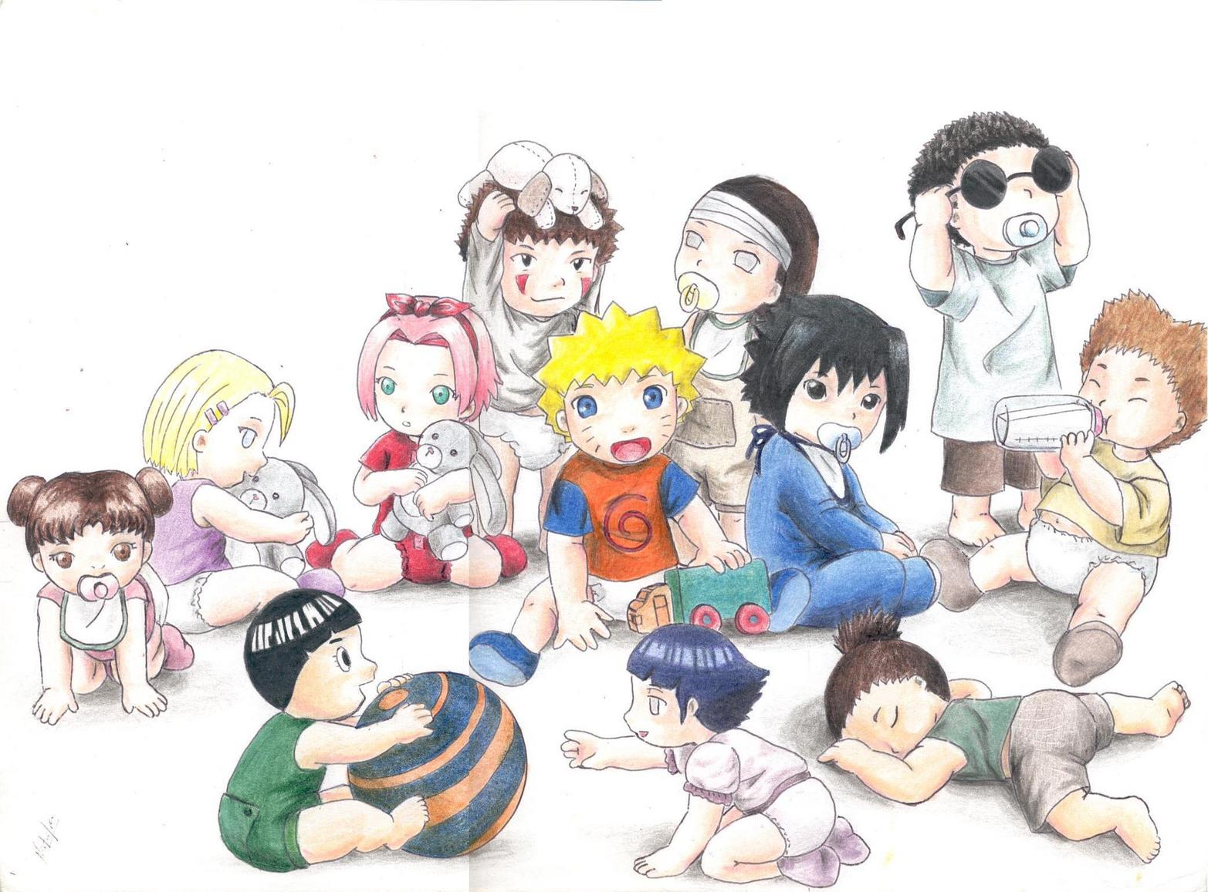
عناصر المحاضرة
أولاً : تابع مؤسسات التنشئة الاجتماعية وتشمل على:-
- جماعة الرفاق .
- وسائل الإعلام.
- المؤسسات الرياضية.
- المؤسسات الدينية.
ثانياً: الاتجاهات الوالدية وأثرها في حياة الطفل، وتشمل على :-
التسلط – الحماية الزائدة – التدليل – الإهمال.
ثالثاً: أسئلة المحاضرة.

Slide 4
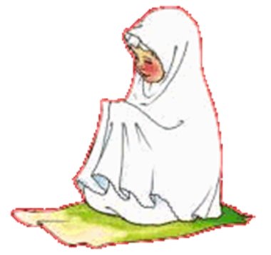
مؤسسات التنشئة الإجتماعية
المؤسسات الدينية
الأسرة
المؤسسات الرياضية
المؤسسة التعليمية
وسائل الإعلام
جماعة الرفاق

Slide 5

جماعة الرفاق
أو الأقران

Slide 6
جماعة الرفاق
أولا : جماعة الرفاق وسنتناول هذه الجماعة من خلال طرح مجموعة من الأسئلة والإجابة عليها كما يلي :-
س/ ما المقصود بجماعة الرفاق ؟
س/ من هم جماعة الرفاق ؟
س/ ما هو الاتجاه الحديث في تصنيف جماعة الرفاق ؟

Slide 7
جماعة الرفاق
س/ هل جماعة الرفاق تقتصر على مرحلة الطفولة؟
س/ ما أهمية جماعة الرفاق في حياه الطفل ؟
س/ هل هناك علاقة سلبية تنشأ بين جماعات الرفاق وما أثرها على الطفل ؟
س/ ما أثر جماعة الرفاق على التنشئة الاجتماعية للطفل ؟

Slide 8
جماعة الرفاق
تقوم جماعة الرفاق أو الأقران بدور مهم في التنشئة الإجتماعية للطفل وفي نموه الإجتماعي، وذلك لتأثيراتها الواضحة على سلوكه وعاداته واتجاهاته وقيمه.

Slide 9
جماعة الرفاق
ما سبب زيادة جماعات الرفاق ؟
إزدادت أهمية جماعة الرفاق في عملية التنشئة الإجتماعية في الآونة الأخيرة نظراً لزيادة معدلات خروج الأم من البيت للعمل أو التعليم، ولزيادة إحتمال التعلّم في مرحلة ما قبل المدرسة.

Slide 10
تابع جماعة الرفاق
س/ من هم جماعة الرفاق ؟
يشير مصطلح الرفاق إلى هؤلاء الأطفال الذين يشبهون الطفل في المستوى الاجتماعي والاقتصادي والتعليمي، وفي صفات أخرى كالسن.

Slide 11
تابع جماعة الرفاق
س/ هل جماعة الرفاق تقتصر على مرحله دون آخري من مراحل النمو ؟
قد ظهر إتجاه حديث مؤداه : أنه يمكن تصنيف الأطفال في جماعة رفاق معينة على أساس من تفاعلهم على المستوى السلوكي نفسه أكثر من تصنيفهم على أساس عامل السن، وذلك لأن السلوك يتوقف على مستوى نضج الطفل أكثر مما يتوقف على عمره الزمني.
ولذلك نجد طفلا متقدما في السن يلعب مع أطفال أصغر منه سنا.
وجدير بالذكر أن علاقة الطفل بأسرته تختلف عن علاقته بجماعة الرفاق حيث تكون علاقته بوالديه وبأسرته أكثر كثافة واستمرارية من علاقاته بالرفاق 0

Slide 12
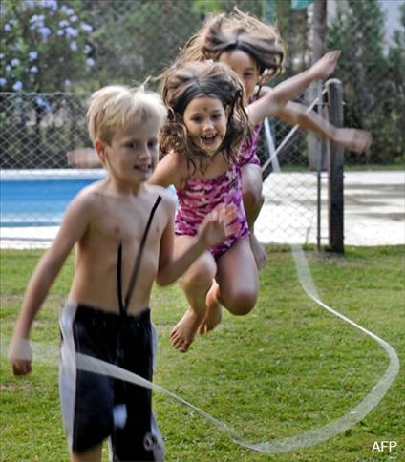
تابع جماعة الرفاق
إن تأثير جماعة الرفاق لا يقتصر على مرحلة الطفولة فحسب، وإنما يستمر مع الفرد في مراحل حياته المختلفة وعلى نحو متفاوت، وأن هذا التأثير بيدأ في مرحلة ما قبل المدرسة وفي سن مبكرة جداً من حياة الطفل، قد تبدأ قبل عامه الأول، حيث يبدأ الطفل التحرر النسبي من التمركز حول ذاته ، كما يطرأ على سلوك اللعب لديه تغير ظاهر يتمثل بالانتقال من اللعب الانعزالي إلى اللعب الجماعي ونلاحظ تفضيله اللعب مع الرفاق عن اللعب مع الكبار0

Slide 13
فوائد اللعب مع جماعة الرفاق
وللعب فوائد منها :
اللعب هو الرافد الذي تتسرب بواسطته المعرفة إلى الطفل، ومن خلاله يكتشف الكثير عن نفسه، وعن العالم الذي يعيش فيه.
اللعب يتيح الفرصة للطفل ليعبر عن حاجاته ورغباته ومشاعره التي لا يعبر عنها على نحو كاف في حياته الواقعية.

Slide 14
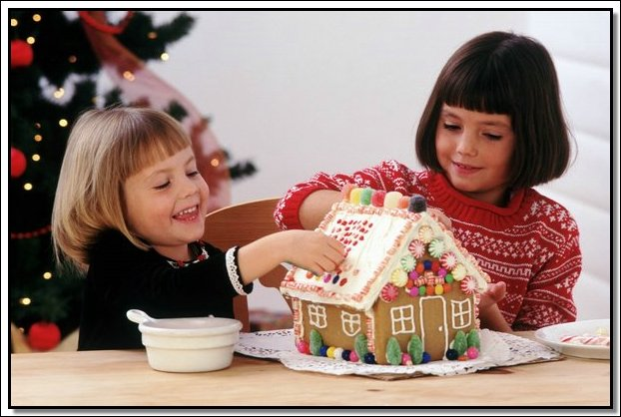
تابع فوائد اللعب
اللعب يجذب إنتباه الطفل ويشوقه للتعلّم (التعلّم من خلال اللعب).
اللعب يهيئ للطفل حالات مناسبة لتطوير ذاكرته، و تفكيره، وخياله، وذكائه، وقدرته على الحديث، وإطلاق إبداعاته.

Slide 15
تابع فوائد اللعب
اللعب يساعد الطفل على القيام بأدوار مختلفة، إذ يتعلم من خلال مساهمته بأدوار مختلفة مهارة التغيير بسرعة من سلوك معين إلى آخر، مما يزوده بالخبرة في تكوين الرأي، ويجعله أكثر قدرة على تقمص شخصية ما، أو القيام بسلوك معين.

Slide 16
أهمية جماعة الرفاق
ولجماعة الرفاق أهميتها من خلال:
أنها تتيح للطفل ممارسة علاقات يكون فيها على قدم المساواة مع الآخرين من الرفاق في حين يحتل مركزاً ثانوياً في علاقته مع الراشدين في الأسرة و المدرسة.
أنها تساعد الطفل على الإستقلالية عن الوالدين، وعن سائر ممثلي السلطة، وتوفر له فرصة إكتساب مكانة خاصة به، وتحقيق هوية متميزة، تمكناه من جعل نشاطاته محور إهتمام أقرانه.

Slide 17
أهمية جماعة الرفاق
أنها تمثل ميداناً يجرب فيه أعضاءها ما تحمله إليهم من جديد ومستحدث من دون خشية سطوة الراشدين أو سخريتهم.
أنها تساعد الطفل على اكتساب الإتجاهات والأدوار الإجتماعية المناسبة التي لا تهيئها مؤسسات التنشئة الإجتماعية الأخرى لفرصة اكتسابها.
أنها تساعد في تنمية الاعتراف بحقوق الآخرين ومراعاتها لدى الطفل.

Slide 18
الآثار السلبية لجماعة الرفاق
س/ هل هناك علاقات سلبية تنشأ بين علاقات جماعات الرفاق وتؤثر على سلوك الطفل؟
توجد علاقات سلبية بين جماعات الرفاق تؤثر على النمو الاجتماعي، وتصيب بعض الأطفال بالانعزال أو الخوف.

Slide 19
ونشير الدراسات التي تناولت الأطفال الذين يشكلون هدف للعدوان من أقرانهم إلى بعض الصفات منها :
الخضوع والاستسلام ، القلق والانعزال ، والشعور بعدم الأمان والضعف الجسدي والاتجاهات السلبية نحو الذات 0
لذا يجب أن يكون للوالدين والمعلمين دور نحو رعاية هؤلاء الأطفال والاهتمام بهم لتجنبهم كثير من المواقف التي تجعلهم موضوع أو هدف للعدوان من زملائهم 0

Slide 20
س/ ما أثر جماعة الرفاق في التنشئة الإجتماعية للطفل؟
لجماعة الرفاق آثار متعددة في عملية التنشئة الإجتماعية منها:
المساعدة في النمو الجسدي عن طريق إتاحة الفرصة لممارسة النشاط الرياضي، والنمو العقلي عن طريق ممارسة الهوايات، والنمو الإجتماعي عن طريق أوجه النشاط الإجتماعي وتكوين الصداقات، والنمو الإنفعالي عن طريق المساندة الإنفعالية و نمو العلاقات العاطفية في مواقف لا تتاح في غيرها من الجماعات.
تكوين معايير اجتماعية وتنمية الحساسية والنقد نحو بعض المعايير الإجتماعية للسلوك.

Slide 21
تابع أثر جماعة الرفاق في التنشئة الاجتماعية
تشجيع القدرة على القيادة عن طريق القيام بأدوار إجتماعية معينة.
العمل على تحقيق أهم مطالب النمو الإجتماعي وهو الإستقلال و الإعتماد على النفس.
إتاحة فرصة التجريب والتدريب والمستحدث من معايير السلوك.

Slide 22
تابع أثر جماعة الرفاق في التنشئة الاجتماعية
إتاحة الفرص لأداء السلوك بعيداً عن رقابة الكبار.
إتاحة الفرصة لتحمل المسؤولية الإجتماعية.
إشباع حاجات الفرد من خلال وصوله إلى المكانة الاجتماعية والانتماء.
تعديل السلوك المنحرف لدى بعض أعضاء الجماعة.

Slide 23
وسائل الإعلام

Slide 24
وسائل الإعلام
التلفزيون
الصحافة
الإذاعة
مصادر المعلومات المطبوعة

Slide 25
عناصر وسائل الإعلام :
س / ماهي وسائل الإعلام التي لها أثر على عملية التنشئة الاجتماعية للطفل ؟
س / هل لوسائل الإعلام أثر من خلال أذاعتها على الناس ؟
س/ ماهي الخصائص العامة التي تتصف بها وسائل الإعلام ولها دور هام في عمليه التنشئة الاجتماعية

Slide 26
وسائل الإعلام
- تُـعد وسائل الإعلام كالإذاعة والتلفزيون والسينما والكتب والمجلات والصحافة ووسائل الإتصال التكنولوجية والإنترنت من أخطر المؤسسات الإجتماعية وأهمها في التنشئة الإجتماعية للطفل، بما تتضمنه من معلومات مسموعة أو مرئية أو مقروءة، إذ يقصد من إذاعتها على الناس إحداث واحد أو أكثر من التأثيرات التالية:

Slide 27
وسائل الإعلام
س/ ما تأثيرات وسائل الإعلام على التنشئة الاجتماعية :
إحاطة الناس علماً بموضوعات ومعلومات متعددة في جميع نواحي الحياة.
إغراء الناس وإستمالتهم وجذب انتباههم لموضوعات وسلوكيات مرغوب فيها.
إتاحة فرصة للترفيه والترويح وقضاء وقت الفراغ.

Slide 28
وسائل الإعلام
تبدو أهمية هذه الوسائل فيما تتصف بها من خصائص عامة تلعب دوراً خاصة في عملية التنشئة الإجتماعية، و هي:
س/ ما هى الخصائص العامة التي تتصف بها وسائل الإعلام ولها دور هام في عملية التنشئة الاجتماعية ؟
أنها غير شخصية : أي أنها لا تحدث تلاقي أو تعامل أو تفاعل بين أصحابها وبين الأفراد كما هو الحال في الأسرة المدرسية.
هي تعكس الثقافة العامة للمجتمع بما تتميز به من تنوع وتخصص لا يتوفر في أي مؤسسة إجتماعية من مؤسسات التنشئة الأخرى.
لها جاذبيتها بحيث أصبحت تحتل جانباً كبيراً من وقت واهتمامات الإنسان.

Slide 29
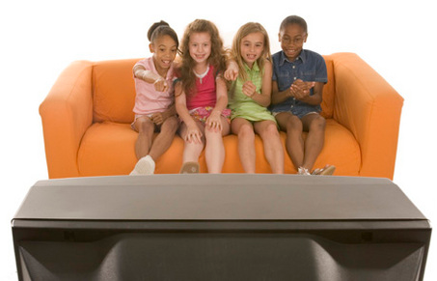
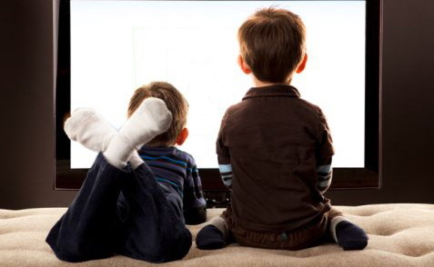
1. التلفزيون
س/ ما أهمية التلفزيون للأطفال؟
س/ هل يختلف الأطفال في المراحل العمرية من حيث الوقت في مشاهدة التلفزيون؟
س/ ما الآثار الإيجابية والسلبية من مشاهدة التلفزيون على الأطفال؟

Slide 30
أهمية التليفزيون
- يعد التلفزيون أكثر وسائل الإعلام تأثيراً في الأطفال، بخاصة كونهم يشاهدونه لساعات طويلة لجاذبيته بالنسبة لهم، ولأنه ينقل إليهم في الوقت ذاته الصورة والصوت والحركة واللون معاً، ولارتباطه بتربيتهم وتطورهم المعرفي والدراسي من خلال المعلومات والحقائق العامة والمتخصصة التي يقدمها إليهم، من خلال البرامج التعليمية المتعلقة بالمواد الدراسية والمناهج الدراسية التي يعرضها.

Slide 31
أهمية التليفزيون
يختلف الوقت الذي يقضيه الأطفال أمام مشاهده التلفزيون بحسب المرحلة العمرية التي يمر بها الطفل .
وتمثل البرامج المفضلة عند الأطفال قبل سن المدرسة المتعلقة بالحيوانات وشخصيات الكرتون والعرائس.
أما في سنوات الدراسة الأولى تشتمل المغامرات الموجهة للطفل أو القصة المسلية أو العلمية0

Slide 32
الآثار الإيجابية للتلفزيون:
يعزز مدركات الطفل الثقافية ويعمل على تنميتها، ويثري قاموسه اللغوي والمعرفي، وخياله وتصوراته.
يقدم له الأنماط السلوكية المناسبة والنماذج المثالية، ويساعده في إختيار هواياته ويعزز ميوله وصقل مواهبه.

Slide 33
الآثار الإيجابية للتلفزيون:
يدربه على الإلتزام بدقة الوقت من خلال الإلتزام بمواعيد محددة في بث البرامج، ويكسبه الأدوار الاجتماعية والتربوية الإيجابية عن طريق التقليد والتقمص للشخصيات المعروضة.
يعمق إنتماءه لمجتمعه ووطنه، ويعلمه العادات الصحية السليمة، والعناية الشخصية بنظافة الفم والجسم والمكان ، ويعزز لديه مفهوم الوقاية من الأمراض.

Slide 34
الآثار السلبية للتلفزيون:
إن الطفل يقضي وقتاً طويلاُ في مشاهدته قد يفوق كثيراً الوقت الذي يقضيه في مراجعة دروسه وأداء واجباته، مما قد يؤدي إلى فشله بالمدرسة.
يحدّ من إنطلاقة الطفل في الحركة واللعب حيث يلعبان دوراً مهماً في نموه الجسدي و العقلي، وفي تنشئته الإجتماعية.

Slide 35
الآثار السلبية للتلفزيون:
يوقع الطفل في الحيرة والخلط بين الوهم والحقيقة أو الواقع فيما يشاهده على الشاشة الصغيرة.
قد يتعرض الطفل للصدمة بما يعرضه من صور العنف و الجريمة في صور جذابة وما تشيعه من سلوك اللامبالاة و تشويه القيم.
إن الأطفال يقلدون من يشاهدون ويتقمصون أدوار الأبطال والشخصيات كنماذج إجتماعية لهم.

Slide 36
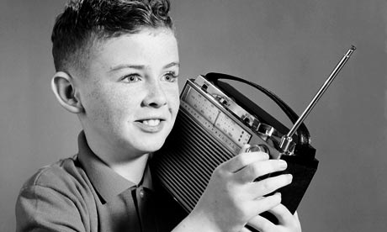


2-الإذاعة
س/ ماهي أهم ميزة في الإذاعة لا توجد في التلفزيون ؟
س/ ما آثار الإذاعة الإيجابية على عمليه التنشئة الاجتماعية ؟

Slide 37
الإذاعة
يتمثل أثر الإذاعة من خلال البرامج التي تبثها، وتنقل إلى الطفل من خلالها المعلومات والحقائق، والعادات والتقاليد والقيم ومعايير السلوك السائدة في المجتمع، والنماذج المختلفة من الشخصيات والأبطال، وغيرها من أمور تساعد في تكوين شخصية الطفل وتنميتها، وفي زيادة توافقه الإجتماعي.

Slide 38
من أهم آثار الإذاعة على التنشئة الإجتماعية للطفل:
قدرتها على القيام بإثارة النشاط العقلي للطفل، وتوسيع مداركه، وتنمية تفكيره، وحب الإستطلاع لديه، وزيادة ثقافته وقدرته اللغوية، وتنمية ميوله واتجاهاته الإيجابية.
توسيع أفقه الإجتماعي نحو بيئته المحلية والإقليمية والعالمية، وتعزيز روح الإنتماء لديه ولأسرته ومجتمعه ووطنه.

Slide 39
من أهم آثار الإذاعة على التنشئة الإجتماعية للطفل:
تعمل على تنمية قدراته على الإصغاء والانتباه والتركيز والفهم والتحليل وتشكيل وجدانه، والترويح عنه، وإدخال البهجة والسرور على حياته.
لها دور هام في عمليه التنشئة الاجتماعية للطفل من خلال الإذاعة المدرسية.

Slide 40
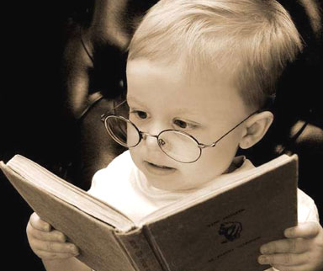


3. الصحافة
س/ ما دور الصحافة في التأثير على نمو الطفل وتنشئته الاجتماعية ؟
س/ هل قرأت موضوع صحفي وكان له تأثير عليك ؟

Slide 41
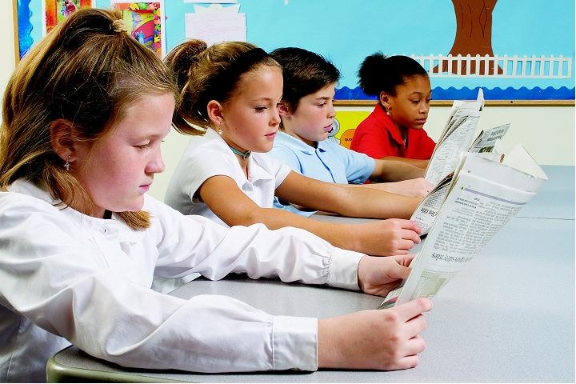
الصحافة
س / ما دور الصحافة في التأثير على نمو الطفل وتنشئته الاجتماعية ؟
- للصحافة أهميتها الإتصالية في التأثير على الجماهير عامة والأطفال خاصة.
تعد وسيلة مهمة لتنوير المجتمع وإصلاح شأنه.
الصحافة كوسيلة إتصال جماهيرية يجد فيها القراء كثيراً من المعلومات التي تزيد من ثقافتهم وترشدهم إلى أفضل الطرق والأساليب والمعاملات في حياتهم الإجتماعية، كما يجدون فيها عناصر التسلية والترفيه.

Slide 42
س/ ما دور الصحافة في التأثير على نمو الطفل وتنشئته الاجتماعية ؟
تعمل الصحف في التأثير على نمو الطفل المتكامل وتنشئته الاجتماعية من خلال:
تنمية عادات الطفل وميوله القرائية .
توسيع مدارك الطفل وعقليته وتنمية روح البحث والتفكير وحب الاستطلاع لديه 0
تنمية قدرة الطفل على التأمل والتصور والتخيل والإبداع 0
تنمية طرق التفكير والتحليل والربط لدى الطفل وإشباع حاجاته إلى الاستطلاع بالإجابة على كثير من أسئلته 0

Slide 43
تابع دور الصحافة في التأثير على نمو الطفل وتنشئته الاجتماعية ؟
تنميه روح الانتماء لأسرته ومجتمعه ووطنه وأمته من خلال ما يبث إليه من معلومات وقصص ورسومات 0
تنمية الطفل عقلياً وعاطفياً واجتماعياً لأنها أداة توجيه وإعلان وإقناع وترفية وتسلية 0

Slide 44
تابع دور الصحافة في التأثير على نمو الطفل وتنشئته الاجتماعية ؟
إثراء القاموس اللغوي للطفل0
تنمية قدره الطفل على النطق السليم ومساعدته على توضيح المفاهيم والألفاظ المجردة بوسائل محسوسة وخبرات حية تربطه بحياته.

Slide 45
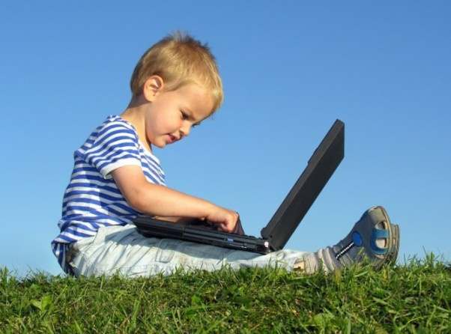
4. مصادر المعلومات المطبوعة (المطبوعات)

Slide 46
4. مصادر المعلومات المطبوعة
س/ ما المقصود بمصادر المعلومات المطبوعة ؟
س/ مادور مصادر المعلومات في التنشئة الاجتماعية للطفل ؟
س/ هل لشبكه الإنترنت ايجابيات وسلبيات ؟

Slide 47
مصادر المعلومات المطبوعة
تشمل مصادر المعلومات المطبوعة الكتب والمجلات والقصص والصحف ... إلخ.
ولها دوراً مهماً في التنشئة الإجتماعية للطفل بتزويده بالمعلومات والمعارف والخبرات والمهارات الجديدة، وتعمل بالتالي على تنمية قدراته العقلية، وحسه الفني والجمالي، وخياله، وقدرته على البحث والتفكير وحب الإستطلاع، وأيضاً على تزويده بمجموعة من الاتجاهات والقيم والعادات المرغوبة، لذا يجب أن تناسب هذه المصادر المطبوعة المستوى العمري والعقلي والنفسي للطفل.

Slide 48
الانترنت
تعد شبكة الإنترنت من أهم شبكات المعلومات والإعلام والاتصال على الإطلاق وأكثرها استخداماً من قبل الصغار والكبار، ويشير كثير من العلماء والباحثين أن دورها في تربية الطفل وتنشئته الإجتماعية قد بدأ يتفوق على الدور الذي تقوم به المصادر المعلوماتية والإعلامية الأخرى، لما تحويه هذه الشبكة من معلومات وحقائق في مختلف الموضوعات، وأخبار محلية وإقليمية وعالمية، وما تحمله من اتجاهات، وتطورات في مختلف موضوعات المعرفة البشرية.

Slide 49
الآثار السلبية للانترنت
من سلبيات شبكة الإنترنت على الطفل أن يقضي وقتاً طويلاً في إستعمالها مما يؤثر سلباً على أدائه لواجباته المدرسية، وأنها تعرضّه لمعلومات وصور غير مرغوبة ولا تتناسب مع مستواه العمري و العقلي، وما لذلك من آثار سلبية نفسية وإجتماعية وأخلاقية عليه، لذا يتوجب على الوالدين والمربين توجيه الطفل في هذا المجال، وتوعيته بمخاطر الإستخدام غير المرغوب لهذه الشبكة.

Slide 50

المؤسسات الرياضية

Slide 51
المؤسسات الرياضية
الأندية
س/ ما المقصود بالأندية ؟
هي تجمع أفراد لهم ميل مشترك في كل مكان تتاح لهم فيه الفرص لإكتساب الزمالة والصداقة والتعبير عن ميل الفرد للإجتماع بغيره، وهي صيغة أفضل للجماعات في أوضاع إجتماعية مقبولة.

Slide 52
المؤسسات الرياضية
س/ ما مميزات الأندية ؟
من أهم ما يميز الأندية هو تعدد نواحي النشاط فيها مما يجعلها قادرة على تحقيق رغبات وهوايات كل من يلتحق بها أو يتردد عليها.
الأندية أماكن يسودها جو مشبع بالألفة، يجد العضو فيه مكاناً للمطالعة الحرة، أو صالة للعب، أو جماعة من الأصدقاء تتناقش معاً، أو ندوة من الندوات.

Slide 53
المؤسسات الرياضية
يجد كل عضو فيه مجالاً لممارسة كل ألوان النشاط الثقافي والرياضي و الإجتماعي .. و من هنا وجب توجيه الشباب إلى شغل أوقات فراغهم صيفاً في الأندية لزيادة خبراتهم الثقافية والاجتماعية والرياضية في جو متحرر من القيود.

Slide 54
المؤسسات الرياضية
ما أثر الأندية في عملية التنشئة الاجتماعية للطفل ؟
من آثارها :
1- تشجيع الطفل بالاحتكاك مع الآخرين.
2- إمداد الطفل بإطار اجتماعي معياري مناسب.
3- تنمية الاتجاهات الايجابية مثل التعاون والتضحية والإخلاص في العمل .

Slide 55
س/ ما هو دور المؤسسات الرياضية في التنشئة الإجتماعية؟
تهتم المؤسسات الرياضية أساساً بتوفير النشاط المبهج والنتائج السارة للأعضاء، ويمكن تحديد دور المؤسسات الرياضية في عليمة التنشئة الإجتماعية فيما يلي:
تنمية الشعور بالإنتماء | تربية الصفات الأخلاقية الحميدة | تكوين الإتجاهات والقيم السليمة | تنمية المهارات المختلفة للأعضاء | اكتشاف الميول وتنميتها

Slide 56
إكتشاف الميول وتنميتها:
- غالباً ما يعرف الميل بشيء ما، بأنه يمثل المجموع الكلي لإستجابات القبول التي تتعلق بأوجه النشاط المميزة له دون ضغط خارجي، مما يجعل الفرد يجد لذة وسرور في مزاولته والتحدث عنه، ويحاول برغبته أن بيذل كل جهد فيه مثل الأنشطة الرياضية ( لعب كرة القدم، كرة سلة، التنس .. إلخ) و الأنشطة الفنية: (الموسيقى، والرسوم، والتصوير، والرقص ... إلخ). وهنا .. فإن أول دور تؤديه النوادي والمؤسسات الرياضية هو إكتشاف ميول الأفراد الأعضاء فيه ومحاولة تنميتها بتشجيعهم على مزاولة النشاط الذي يميلون إليه وتدربيهم لتحسين مستوياتهم في الأنشطة المختلفة.

Slide 57
تنمية المهارات المختلفة للأعضاء:
- تعلم المهارات أساسي في الميادين العلمية والثقافية، كالمهارات الحركية ومنها الجري و القفز و اللعب على العقلة ونط الحبل ورمي الجولف والقوس .. إلخ ، والمهارات اليدوية ومنها: أشغال الإبرة، والرسم والحفر، والمهارات المتعلقة بالقدرة على الضبط أو التوافق العضلي مثل ركوب الدراجة و اللعب على البيانو .. إلخ، ولكي يكتسب الطفل مهارة من المهارات فلابد من أن يمارسها على فترات وينبغي على الرواد المشرفين على ذلك في الأندية أن يركزوا على أداء الفرد للمهارة بنفسه ويقتصر توجيههم على أداء المهارة مع التغذية الراجعة من النشاط الذي يمارسه الفرد بواسطة المشرف أو المدرب.

Slide 58
تكوين الاتجاهات والقيم السليمة
- تساعد المؤسسات الرياضية على غرس القيم التي تتفق مع ما يتمسك به المجتمع ، فالحياة الاجتماعية مستحيلة بدون القيم ، فقيام النظام الاجتماعي ووظائفه لا يمكن استمراره بحيث يحقق أهداف الجماعة ولا يمكن أن تحقق الأفراد أهدافهم على أسس ثقافية وشخصية بدون القيم ، فمثلاً يجب غرس القيم نحو العمل اليدوي اللازم لتنمية المجتمع ، وأيضا هناك قيم يجب تغييرها مثل أسلوب المعيشة المستورد من الخارج مع رفض المعيشة التي تتعلق بالمجتمع، أي يجب تغيير كل ذلك من خلال المشاركة في أنشطة المؤسسات الرياضية

Slide 59
تربية الصفات الأخلاقية الحميدة
- هو جانب مهم يجب الاهتمام به في المؤسسات الرياضية الذى يسمح للفرد بأن يميز ما هو حق ، وما هو خير ، وما هو جميل ، وهذا من أصول التربية التي تسمو بالنفس فتشعر بالرضا عن الحياة وتشعر بالسعادة ، كما يتعلم الفرد الابتعاد عن الأنانية .

Slide 60
تنمية الشعور بالانتماء
- تساعد الأندية أعضائِــها على الإحساس بالانتماء فهو عضو في جماعة وهو جزء من فريق حول لعبة معينة، وهذه اللعبة تمثل إحدى أنشطة النادي وهو جزء من المؤسسات الرياضية الموجودة في المجتمع، فالفرد دائما يكون فخوراً بفوز فريقه وبالتالي يكون فخوراً كلما كان نادييه من الأندية الفائزة وهذا الإحساس بالانتماء يمتد ليشمل حب الوطن والانتماء إليه .

Slide 61
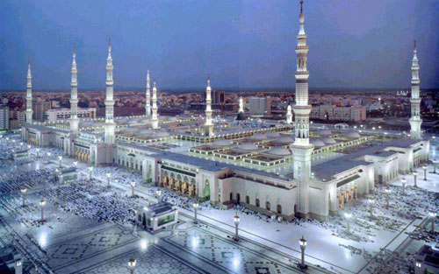
المؤسسات
الدينية

Slide 62
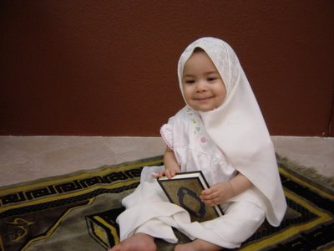
المؤسسات الدينية
س/ ما دور المؤسسات الدينية في التنشئة الاجتماعية للطفل ؟
تقوم دور العبادة بدور فعال في تربية الطفل وتشكيل شخصيته وتنشئته الإجتماعية، لما تتميز به من خصائص فريدة أهمها إحاطتها بهالة من التقديس، وثبات وإيجابية المعايير السلوكية التي تعلمها للأطفال والكبار، والإجماع على تدعيمها وتعزيزها و تقديسها.

Slide 63
يتلخص أثر دور العبادة في عملية التنشئة الإجتماعية للطفولة فيما يلي:
تعليم الفرد والجماعة التعاليم الدينية السماوية التي تحكم السلوك بما يضمن سعادة الفرد و المجتمع.
الدعوة إلى ترجمة التعاليم السماوية إلى سلوك عملي.
إمداد الطفل بإطار سلوكي معياري راضٍ عنه، ويعمل في إطاره.
إكساب الطفل قيماً واتجاهات ومعارف دينية واجتماعية وخلقية وثقافية متنوعة.

Slide 64
أثر دور العبادة في عملية التنشئة الإجتماعية
تنمية الضمير لدى الطفل ( الفرد ) والجماعة.
توحيد السلوك الاجتماعي والتقريب بين مختلف الطبقات الإجتماعية.
من هنا نتبين أهمية المؤسسات الدينية في التربية والتنشئة الإجتماعية، بإعتبارها مؤسسات تربوية إجتماعية لها دورها الديني والدنيوي المهم.

Slide 65

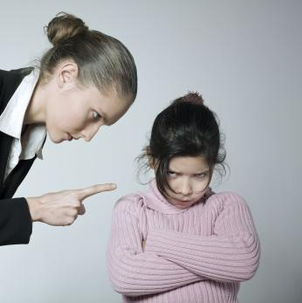
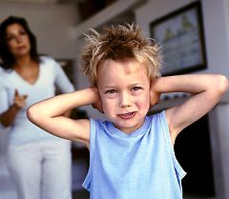
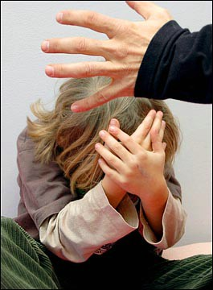
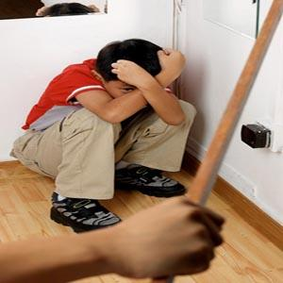
ثانياً: الاتجاهات الوالدية وأثرها على حياة الطفل

Slide 66
سوف نستعرض كل اتجاه وأثره على حياة الطفل الاجتماعية
الاتجاهات الوالدية
التدليل
التسلط
الحماية الزائدة
الإهمال

Slide 67
مقدمة عن الاتجاهات الوالدية
تعتبر الأسرة هي النواة الأساسية للمجتمع الإنساني، والتي في أحضانها ينعم الطفل بدفئ العناية والرعاية والحب والحنان والأمان.
فالأسر تتمايز في طرق تنشئتها لأطفالها وأساليب معاملتهم ومع هذا التمايز نلاحظ اشتراك الأسر في المجتمع الواحد في الإطار العام الذي يجمعهم ويشكل أساليب التنشئة.

Slide 68
ما المقصود بأساليب التنشئة الاجتماعية؟
يقصد بأساليب التنشئة الإجتماعية والإتجاهات الوالدية هو إستمرارية أسلوب معين أو مجموعة من الأساليب المتبعة في تربية الطفل وتنشئته ويكون لها أثرها في تشكيل شخصيته.
وعلى هذا فإن الاتجاهات الو الدية :
هي الإجراءات والأساليب التي يتبعها الوالدان في تطبيع أو تنشئة أبنائهما إجتماعياً – أي تحويلهما من مجرد كائنات بيولوجية إلى كائنات إجتماعية، وما يعتنقاه من اتجاهات توجه سلوكهما في هذا المجال.

Slide 69
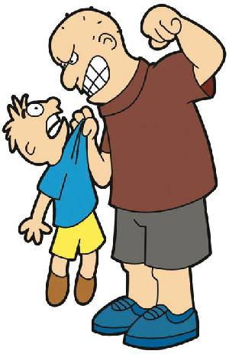
1- اتجاه التسلط

Slide 70
- ما المقصود باتجاه التسلط ؟
- ما الجوانب السلبية على شخصية الطفل اتجاه التسلط ؟
- ما أسباب لجوء الوالدين إلى استخدام أسلوب التسلط ؟
- هل هناك آثار لاتجاه التسلط على الصحة النفسية للطفل؟
- ما أسلوب الأب والأم في التسلط ؟

Slide 71
ما المقصود باتجاه التسلط ؟
يقصد به ذلك الأسلوب الذي يتبعه الوالدين في فرض الآداب والقواعد التي تتمشى مع مراحل عمر الطفل وذلك بالنهي والتوبيخ. أو فرض الأم أو الأب الرأي على الطفل ويتضمن:
الوقوف أمام رغبات الطفل التلقائية أو منعه من القيام بسلوك معين لتحقيق رغباته التي يريدها حتى ولو كانت مشروعه.

Slide 72
تابع ما المقصود باتجاه التسلط ؟
يستخدم الوالدين في ذلك أساليب تتراوح ما بين الخشونة والنعومة، كأن يستخدما ألوان التهديد أو الإلحاح أو الضرب أو الحرمان أو غير ذلك.
ويتمثل تسلط الأب بالأمر والنهي أو بالتهديد أو الحرمان أو الضرب أحياناً.

Slide 73
أما تسلط الأم فيتسم باللين والمحايلة والإلحاح وقد يتمثل ذلك في أن تفرض على الطفل التعامل مع الأطفال الأغنياء مادياً دون الفقراء وارتداء ملابس معينة أو تفرض الأم على إبنها نوعية لعب معينة ( ميكانو مثلاً ) لأنها تريد لطفلها أن يكون مهندساً في المستقبل، أو تفرض عليه طريقة مذاكرة معينة.

Slide 74
فعندما يكبر الطفل قد يفرض الوالدان عليه دخول القسم العلمي بدلاً من الأدبي أو العكس أو دخول كلية لا يرغبها الإبن ... إلخ.

Slide 75
من الجوانب السلبية على شخصية الطفل لهذا الإتجاه:
يلغي رغبات وميول الطفل منذ الصغر.
يقف عقبة في ممارسته لهواياته.
يقف حاجزاً دون تحقيقه لذاته فلا يشبع حاجاته كما يحسها الطفل بنفسه.
يستمر هذا الاتجاه من الطفولة إلى ما بعدها .

Slide 76
ما أسباب لجوء الآباء إلى هذا الأسلوب؟
إمتصاص الأب لمجموعة من القيم والمعايير الصارمة في طفولته مما يضطر إلى تطبيقها على أطفاله.
الأب الفاشل الذي يفشل في تحقيق أهدافه يجعل من أبنائه مجالاً لطموحه الذي عجز هو عن تحقيقه ( مدمن أو يتعاطى الخمر ).
قد نجد الصرامة من الأم نتيجة فقدنها لأمها في طفولتها وتحملها مسئولية إخوتها الصغار ، لذلك تتخذ لنفسها اتجاهات صارمة في معامله أبنائها0

Slide 77
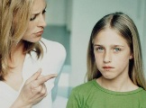
آثار هذا الإتجاه على الصحة النفسية للطفل ، أو ما نمط الشخصية المتسلطة ؟
يساعد هذا الإتجاه على تكوين شخصية خائفة دائماً من السلطة خجولة، حساسة تشعر بعدم الكفاءة والحيرة غير واثقة من نفسها في أوقات كثيرة خصوصاً عند مواجهة المواقف التي فيها اختيار.
شخصية ليس لديها القدرة على التمتع بالحياة .. تشعر بالخوف من الآخرين، وبعدم الثقة في نفسها أو غيرها.

Slide 78
آثار هذا الإتجاه على الصحة النفسية للطفل ، أو ما نمط الشخصية المتسلطة ؟
عندما يكبر الطفل يكون في عمله دائم الإهمال إلا في وجود السلطة أو الرقابة.
مثل هذه الشخصية غالباً ما تُتلف، أو تتعدى على ممتلكات الغير ففي المدرسة تكسر الأدراج وتتلف محتويات المدرسة، ولا تواظب على الحضور إلا إذا ضغط عليها، وتتلف الحدائق، وتكتب على جدران المتاحف وترسم على محتوياتها .. وتتلف المواصلات وتزاحم الركاب .. الخ.

Slide 79
و مثل هذه الشخصية تصبح مصدر قلق للمجتمع لأنها لم تتعود الإستمتاع بحريتها في الطفولة ولم تشبع حاجاتها إلى الحرية والتمتع بثمارها، وهذه الشخصية غالباً ما ترتكب أخطاءها في غيبة السلطة ، أما أمام السلطة تكون شخصية خائفة مذعورة.

Slide 80
2- اتجاه
الحماية الزائدة

Slide 81
- ما المقصود بالحماية الزائدة ؟
- كيف تكون الحماية الزائدة من الوالدين اتجاه الطفل ؟
- اذكر نماذج من الحماية للطفل ينجزها الوالدين نيابة عنه ؟
- متى تستخدم الأسرة أسلوب الحماية الزائدة ؟
- ما نمط شخصية الطفل الذي تعرض للحماية الزائدة ؟

Slide 82
إن رعاية الطفل والاهتمام به من الأمور الضرورية التي يجب على الوالدين القيام بها ولكن لا يصل بهما إلى درجة الحماية المفرطة.
وتتمثل الحماية المفرطة في قيام أحد الوالدين أو كلاهما نيابة عن الطفل بالواجبات أو المسؤوليات التي يمكنه أن يقوم بها والتي يجب تدريبه عليها حتى تكون له شخصيته المستقلة0

Slide 83
_ يحرص الوالدان أو أحدهما على حماية الطفل والتدخل في كل شئونه لدرجة إنجاز الواجبات والمسؤوليات التي يستطيع القيام بها، مثل:
- لا يتاح للطفل فرصة إتخاذ قراره بنفسه، فألام التي تتبنى اتجاه الحماية الزائدة نحو أبنها تتعمد إلى عدم إعطائه الفرصة للتصرف في كثير من الأمور مثل مصروفه أو إختيار ملابسه أو أطعمه يفضلها أو الدفاع عن نفسه إذا ما اعتدى عليه زميل له في المدرسة.

Slide 84
_ ومن المظاهر الآخر للإفراط في الرعاية يوجد بعض من الآباء من يساوره القلق لدرجة الفزع حول سلامة أحد الأبناء من الخطر أو المرض فيفرض نظاماً معيناً من الطعام عليهم خوفاً على صحتهم، و يشرف على لعبهم حتى في المنزل وسط رفاقهم، ويتابع كل حركات أطفاله وسكناتهم خوفاً من تعرضهم للخطر .. إلى غير ذلك من مظاهر الإفراط في الرعاية.

Slide 85
متى تستخدم الأسرة هذا الأسلوب من الاتجاهات ؟
يتبع هذا الأسلوب ( الحماية الزائدة ) في الحالات التالية:
كونه الطفل الوحيد في الأسرة تخاف عليه وتبالغ في حمايته .
كون الطفل ولد واحد بين عدد من البنات.
الطفل الأول للأسرة فينقصهما الخبرة في التربية .
كون الكفل ضعيف البنية الجسمية وكثير المرض .
التأخر في الإنجاب .

Slide 86
ما الأساليب التي يتخذها الوالدان نحو فرط الحماية على الطفل ؟
الأساليب التي يتخذها الوالدان نحو فرط الحماية على الطفل تكون على النحو التالي :
أن يأكل مالا يحبه أو أن يأكل كميات من الطعام أكثر مما يحتاج حتى يقوى جسمه .
يلبس أكثر مما يحتمل حتى لا يبرد أو يصاب بالمرض .
أن يلعب بشكل معين حتى لا يقع أو يجرح.
عند ذهابه للمدرسة ترافقه الأم مهما كان سنه و أينما كان موقع المدرسة وعند عودته من المدرسة تؤدى واجباته حتى لا يتعب وتقرأ له وتدافع عنه في مدرسته حتى ولو كان هو المخطئ .

Slide 87
ما الأساليب التي يتخذها الوالدان نحو فرط الحماية على الطفل ؟
الأساليب التي يتخذها الوالدان نحو فرط الحماية على الطفل تكون على النحو التالي :
عندما ينزوج تختار الأم الزوجة وتتدخل في كافة شؤونه.
- أن مثل هذا الفرد حرم من إشباع حاجته للإستقلال في طفولته، ولذلك يظل معتمداً على الآخرين دوماً حتى بعد وصوله إلى سن يجب أن يعتمد فيها على نفسه.

Slide 88
ما نمط الشخصية التي تعانى من الحماية الزائدة ؟
الطفل الذي يعيش ويتفاعل مع هذه الأساليب التسلطية تكون شخصيته على النحو التالي :
شخصية ضعيفة، خائفة، غير مستقلة، تعتمد على غيرها في قيادتها و توجيهها.
شخصيه من السهل استثارتها واستمالتها للفساد ضد الوطن والعمل في الجاسوسية أو جرها إلى أوجه الفساد نتيجة ضعفها وعدم تحملها للمسؤولية.

Slide 89
الطفل الذي يعيش ويتفاعل مع هذه الأساليب التسلطية تكون شخصيته على النحو التالي :
تتسم بعدم الإستقرار على حال، و إنعدام التركيز وعدم النضج.
تتسم بإنخفاض مستوى قوة الأنا ، وانخفاض الطموح و تقبل الإحباط وتظهر على صاحبها الكثير من استجابات الانسحاب وفقدان التحكم الانفعالي ، ورفض المسؤولية ويبدو على هذه الشخصية الخوف من تحمل المسؤولية والحساسية للنقد .

Slide 90
قد يتداخل هذا الإتجاه أحياناً مع إتجاه التسلط:
يتمثل ذلك في:
أن الطفل قد لا يكون راضياً في كل مرة عن مثل هذا التدخل في شئونه .. فعندما يقف الطفل معارضاً في بعض الأحيان أو يتمنى أن يقوم بنفسه بهذه الأمور الشخصية عندئذ يضطر الأبوان أصحاب إتجاه الحماية الزائدة إلى فرض رأيهما عليه وهنا لا نجد حداً فاصلاً بين الحماة الزائدة والتسلط .

Slide 91
3- اتجاه الإهمال

Slide 92
- مالمقصود بالإهمال ؟
- ماسبب اتجاه الأسرة إلى إهمال الطفل ؟
- هل للإهمال صور ؟
- ما الآثار السلبية المترتبة على الإهمال المتكرر ويؤثر على الطفل ؟

Slide 93
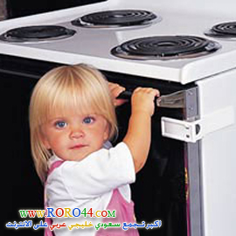
ما المقصود بالإهمال ؟
- يقصد به ترك الطفل دون تشجيع على السلوك المرغوب فيه أو الإستجابه له، وكذلك دون محاسبة على السلوك غير المرغوب فيه، بالإضافة إلى ترك الطفل دون توجيه إلى ما لا يجب أن يفعله أو يقوم به، أو إلى ما ينبغي عليه أن يتجنبه.

Slide 94
ما سبب اتجاه الإهمال عند الأسرة ؟
عندما يكون هناك عدم توافق أسري بين الزوجين ناتج عن العلاقات الزوجية السيئة.
عدم رغبة الأم في الأبناء.
وجود أم مهملة لا تعرف واجباتها فتقضي معظم يومها تتحدث في الهاتف أو في مجالسه جاراتها أو أمام التلفاز.
ما هى صور هذا الإهمال؟
و يتضح إتجاه الإهمال في صورتين هما:
صورة الإهمال | صورة اللامبالاة

Slide 95
وتتمثل صورة اللامبالاة في :
1- حين يبكي الطفل الرضيع من الجوع أو البلل طلباً للنظافة فتتركه الأم ولا تستجيب لبكائه.
2- إذا كان الطفل يتحرك و يتكلم فتتركه الأم دون ضوابط لسلوكه، فإذا طلب الأكل تتركه يعده لنفسه في سن لا تسمح له بذلك.
3- إذا كان في عمر المدرسة وعاد من مدرسته ليطلب مساعدتها أو مشورتها في عمل واجبه المدرسي تصرخ الأم في وجهه دون أي توجيه، وإذا ما جرح الطفل أثناء لعبه غير الموجه تصرخ فيه الأم وتتهمه بالإهمال .. إلخ.

Slide 96
وتتمثل صورة الإهمال في :
1- تكون في شكل عدم إثابة للسلوك المرغوب فيه، كأن يقدم الطفل لأمه نتيجة عمله ومجهوده فلا تشجعه بل قد تسخر منه وتسبب له الإحباط، فمثلاً قد يقدم لها لوحة أو منظراً قام برسمه أو لعبة تعب في إعدادها فنتهره أو تسخر من عمله ويتكرر منها هذه الأسلوب.

Slide 97
وتتمثل صورة الإهمال في :
2- إذا نجح الطفل في إمتحان مدرسي وحصل على ثمان درجات من عشرة مثلاً نجد الأب أو الأم بدلاً من مدحه وإشعاره بأنه من الممكن أن يحصل على درجات أعلى وتشجيعه ليحاول أن يصل إلى مستوى أفضل في الإمتحان المقبل، نجد الأبوين أو أحدهما ينهره على إهماله وكسله ويؤنبه ويوبخه معيراً إياه بمن حصل على عشر درجات متناسياً مبدأ الفروق الفردية، وهذا التصرف يحرم الطفل من حاجته إلى الإحساس بالنجاح والتمتع به 0

Slide 98
ما الآثار السلبية المترتبة على الإهمال المتكرر ويؤثر على الطفل ؟
من خلال الإهمال المتكرر قد يتم ما يلي:-
فقدان الطفل الإحساس بمكانته في ألأسره والإحساس بحبهم له وإنتمائه إليهم.
شخصية قلقة مترددة، تتخبط في سلوكها بلا قواعد أو حدود فاصلة واضحة.
يحاول هذا الطفل الإنضمام إلى جماعة أو شله يجد فيها مكانته ويحس بنجاحه فيها ويجد فيها العطاء والحب الذي حرم منه نتيجة إهماله في صغره.

Slide 99
إن الجماعة التي ينتمي إليها غالباً ما تشجعه على كل ما يقوم به من عمل حتى لو كان مخرباً، خارجاً عن القانون، وذلك لأنه لم يعرف من صغره الحدود الفاصلة بين حقوقه و واجباته و بين الصواب و الخطأ في سلوكه.
يصبح من الشخصيات المتسيبة غير المنضبطة في أي عمل يقوم به، فلا يحترم حقوق الغير، بل يصبح فاقداً للحساسية الإجتماعية التي إفتقدها في أسرته فيسهل عليه الإعتداء، ومخالفة القوانين والنظم التي يجب أن تحكم الفرد الذي ينتمي لمجتمع له أنظمته وقوانينه التي يجب أن يحترمها لكنه لا يستطيع ذلك.

Slide 100
4- اتجاه التدليل

Slide 101
- ما المقصود بالتدليل ؟
لماذا تتجه الأسرة إلى أسلوب التدليل ؟
ما هي صور التدليل المتعددة ؟
هل هناك آثار سلبية تظهر على شخصية الطفل المدلل ؟

Slide 102

و يتمثل التدليل في:
تشجيع الطفل على تحقيق معظم رغباته بالشكل الذي يحلو له وعدم توجيهه لتحمل أي مسؤولية تتناسب مع مرحلة النمو التي يمر بها.
تشجيع الطفل على القيام بألوان من السلوك يعتبر عادة من غير المرغوب فيها إجتماعياً.
يدافع الوالدان عن هذه الأنماط السلوكية غير المرغوب فيها ضد أي توجيه أو نقد يصدر إلى الطفل من الخارج.

Slide 103
ما أسباب اتجاه التدليل عند الأسرة ؟
يكون هذا الإتجاه نتيجة لأسباب عدة منها:
وجود الطفل الذكر بين إخوه له من الإناث.
ولادة الطفل بعد فترة طويلة من الانتظار.
ما هي صور التدليل المتعددة ؟
في بداية تعلمه للكلام عندما يسب أباه وأمه غالباً ما نجدهما يضحكان.
عندما يذهب إلى المدرسة يعطيانه مصروفاً زائداً يصرفه كما يريد دون توجيه يجعله يميز بين جهات الصرف الصحيحة والخاطئة.

Slide 104
في حالة ذهابه مع والدته في زيارة لإحدى صديقاتها فقد يخرب أو يكسر أشياء ثمينه، فتكتفي الأم بالإعتذار دون النظر في تقيم أسلوبها الخاطئ مع ابنها ودون إشعار الطفل بخطئه.
في حالة ذهابه معها للعمل تتركه يلعب بأدوات العمل دون توجيه لسلوكه الخاطئ أو قد تتمادى الأم وتقول للموظفة في العمل اتركيه يلعب .
و في المدرسة قد يضرب زملائه ويقذف الناس من النافذة ويكون تعليق الوالدين على ذلك بأنه ما زال طفل.

Slide 105
وفي المنزل قد يقذف الماء أو العلب الفارغة أو الورق على الناس من النافذة والأم تضحك دون توجيه أو نهى ، متناسين الوالدين أن فترة الطفولة هي فترة تعلم وتكوين الاتجاهات الايجابية أو السلبية عند الطفل.

Slide 106
ما الجوانب السلبية على شخصية الطفل لهذا الإتجاه؟
أن يكون الطفل شخصية قلقه مترددة تتخبط في سلوكها بلا قواعد أو حدود.
أن يكون الطفل شخصية متسيبة تفتقد لقواعد وضوابط السلوك المتعارف عليه.
عندما يكبر الطفل لا يحافظ على مواعيده ولا يستطيع تحمل أي مسؤولية يعهد بها إليه، وغالباً ما يكون غير منضبط في سلوكه أو في عمله، بل يعتمد دائماً على الآخرين من ذوي المراكز من الأقارب أو المعارف (المحسوبية) للوصول إلى هدف أو مركز يريده.

Slide 107
أسئلة المحاضرة
س/ ناقشي دور المؤسسات الدينية في التنشئة الاجتماعية للطفل ؟
ج : تقوم دور العبادة بدور فعال في تربية الطفل وتشكيل شخصيته وتنشئته الإجتماعية، لما تتميز به من خصائص فريدة أهمها إحاطتها بهالة من التقديس، وثبات وإيجابية المعايير السلوكية التي تعلمها للأطفال والكبار، والإجماع على تدعيمها وتعزيزها و تقديسها.

Slide 108
تعليم الفرد والجماعة التعاليم الدينية السماوية التي تحكم السلوك بما يضمن سعادة الفرد و المجتمع.
الدعوة إلى ترجمة التعاليم السماوية إلى سلوك عملي.
إمداد الطفل بإطار سلوكي معياري راضٍ عنه، ويعمل في إطاره.
إكساب الطفل قيماً واتجاهات ومعارف دينية واجتماعية وخلقية وثقافية متنوعة.

Slide 109
تنمية الضمير لدى الطفل ( الفرد ) والجماعة.
توحيد السلوك الاجتماعي والتقريب بين مختلف الطبقات الإجتماعية.
من هنا نتبين أهمية المؤسسات الدينية في التربية والتنشئة الإجتماعية، بإعتبارها مؤسسات تربوية إجتماعية لها دورها الديني والدنيوي المهم.

Slide 110
وآخر دعوانا أن الحمــد لله رب العالمين

Slide 111

شكــــرًا لجميع الحضور
مع تحياتي
د. منى محروس

